Slide 1
基于维修日志的飞机设备故障原因判别方法
北京航空航天大学 | 王锐光
Notes:
各位老师同学大家好，我叫王锐光，来自北京航空航天大学目前是研究生三年级。我的论文题目是基于维修日志的飞机设备故障原因判别方法

Slide 2
提 纲
01
02
03
研究定位
研究内容
实验分析
Notes:
本次汇报主要分为三个阶段，分别是研究定位、研究内容和实验分析

Slide 3
01
研究定位
Notes:
首先是研究定位

Slide 4
01 研究定位
随着安全关键系统规模化、复杂化，对可靠性和安全性要求越来越高。简单的异常可能会损坏部分功能从而造成经济损失甚至巨大的人员伤亡
航空公司的飞行安全需求也在不断提高
》研究背景《
基于数据驱动的故障诊断方法
不需要完整的系统模型
维修经验数据积累
Notes:
在背景方面
1随着安全关键系统规模化、复杂化，对可靠性和安全性要求越来越高 简单的异常可能会损坏部分功能从而造成经济损失甚至巨大的人员伤亡，所以尽可能早地检测和识别潜在异常并实施容错操作以最小化性能降级和避免危险情况是至关重要的
2 航空公司的飞行安全需求也在不断提高 但设备关联的多变性使得维修人员难以通过传统的基于故障诊断规则^{[1]}和基于专家系统的故障诊断方式^{[2]}得到准确的结论
3 而基于数据驱动的故障诊断方法不需要完整的系统模型 只要求可靠的定量或定性数据，随着数据量的增加，该类故障诊断方法适应性也在逐渐增强。
4 而且航空维修企业已经有相当规模的维修经验数据积累，如何利用这部分数据帮助维修人员做出故障诊断决策是一个切实可行的研究课题

Slide 5
01 研究定位
a. 维修日志积累量往往较大，但并没有充分利用
b.非结构化的日志格式如何转为可计算的结构化数据
研究意义
c. 可为经验匮乏的维修人员提供参考建议
维修日志
+
数据结构化
故障原因判别方法
机器学习
核心
Notes:
我们知道，故障诊断的目标是提供关于故障的更加详尽的描述信息，包括但不限于故障检测、故障定位、故障恢复和故障原因判断等^{[3]}。一旦检测到故障，维修人员就需要根据经验判断故障原因，从而提出一些故障修复方案。故障原因是故障诊断的首要目标，确定故障原因之后，才能进行相应的故障排除措施。
而在以前的维修记录中，维修日志往往积累量比较大，但是却很少有人能充分利用。如果能把非结构化的日志格式转为可计算的结构化数据，那么就可以为经验匮乏的初级维修人员提供参考建议
而在本轮的研究中，通过卷积神经网络和常用的文本表示方法来将维修日志数据结构化以后，使用机器学习方法来做故障原因的判别。

Slide 6
02
研究内容
Notes:
下面是研究内容

Slide 7
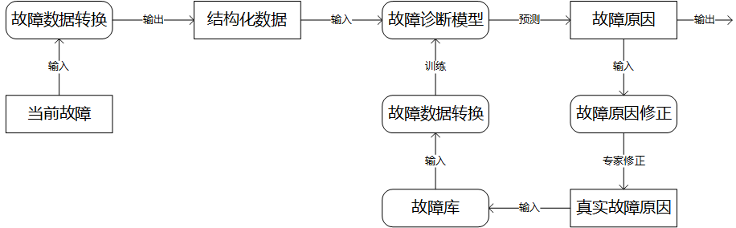
02 研究内容
》基于维修日志的故障诊断过程《
故障数据转换
故障原因判断
故障原因修正
故障案例添加
Notes:
首先，根据维修日志的结构特点，提出一种迭代式地故障诊断过程。包括故障数据转换、故障原因判断、故障原因修正和故障案例添加等步骤。
迭代体现在图中的循环中，由于维修日志是不断产生的，并且往往越新的维修记录越重要，所以需要及时按照时间点将新的样本加入到故障库中形成新的训练集，通过机器学习方法产生具有时效性的故障诊断模型，从而保障诊断的精确度。

Slide 8
02 研究内容
》波音737-300维修数据《
故障现象 | 故障失常码 | 故障件位置 | 系统 | 工作时次 | 故障原因
襟翼放5度，1号缝翼半伸出绿灯不亮 | 工作不正常.失常 | 机翼 | 自动驾驶设备 | 3500 | 传感器故障
客舱第一包间灯管不亮 | 灯不亮 | 客舱 | 电气装置 | 5100 | 灯组件故障
刹车压力指示器压力偏大 | 工作不正常.失常 | 起落架舱 | 信号系统 | 9060 | 指示器故障
自动油门出现卡滞 | 卡滞(紧涩) | NULL | 自动驾驶设备 | 5500 | 机械故障
左侧航行灯灯罩有裂纹 | 断裂.破裂.折断 | NULL | 供电系统 | 10020 | 设备老化
故障现象记录是
随机性较强的文本
Notes:
本文采用的数据来自于与我实验室的合作单位。主要分为故障现象、故障失常码、故障件位置、系统、工作时次和预测目标：故障原因。
故障现象是故障发生时维修人员看到的故障情况，并通过文字记录的形式存入到数据库中，由于维修人员的更替，这种文字记录形式不统一，不同的维修人员对同一故障现象的记录可能会有差异。故障失常码为故障发生时对故障表现的简要总结，包括工作不正常、灯不亮、不指示、噪音大等等，是数量固定的离散变量。故障件位置是故障发生时故障设备所处飞机的位置，有前机身、前设备舱、机翼、客舱等等。系统表示了该种故障现象发生在飞机的哪种系统中，如自动驾驶设备、电气装置、信号系统等等。工作时次表示了故障部件已经工作的时长，以小时为单位。故障原因为本文方法预测的目标，主要包括传感器故障、灯组件故障、电路故障、电门故障、机件内部故障等十一个故障原因。

Slide 9
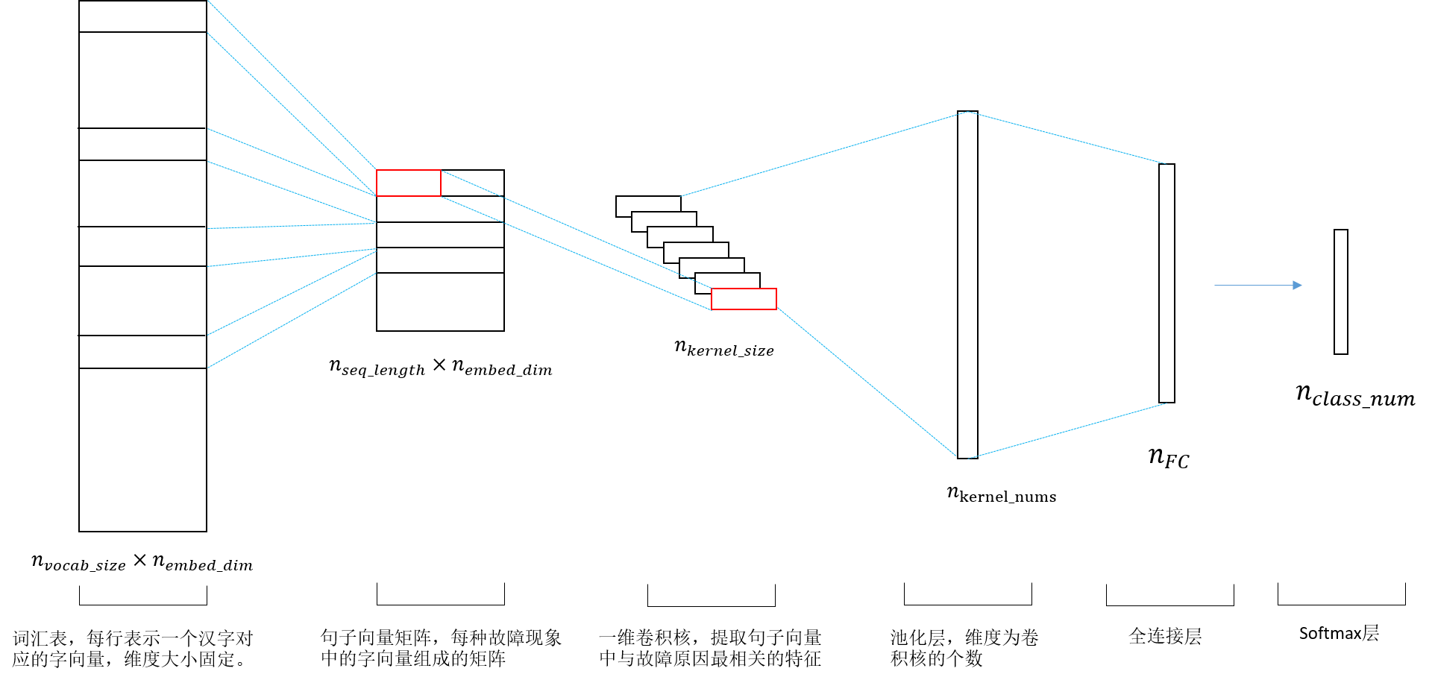
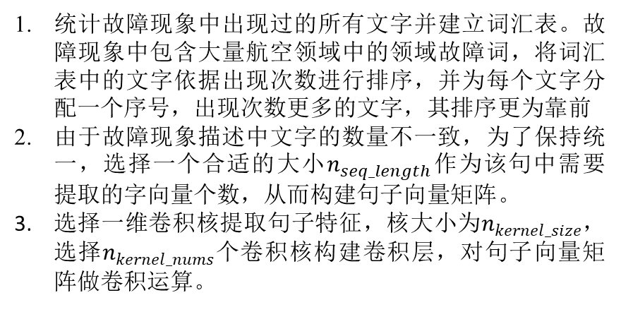
02 研究内容
》卷积神经网络结构《
统计故障现象中出现过的所有文字并建立词汇表。故障现象中包含大量航空领域中的领域故障词，将词汇表中的文字依据出现次数进行排序，并为每个文字分配一个序号，出现次数更多的文字，其排序更为靠前
由于故障现象描述中文字的数量不一致，为了保持统一，选择一个合适的大小$n_{seq_length}$作为该句中需要提取的字向量个数，从而构建句子向量矩阵。
选择一维卷积核提取句子特征，核大小为$n_{kernel_size}$，选择$n_{kernel_nums}$个卷积核构建卷积层，对句子向量矩阵做卷积运算。
Notes:
维修记录中的文字描述缺乏统一的描述规范，同一故障现象的描述方式可能有所不同。并且由于维修人员不断更换，文字记录的方式往往伴随着随机性，设计一种能够从自然语言文本中提取核心特征的方法是做故障诊断任务之前的关键。
本文提出基于卷积神经网络的字向量级文本特征提取方法。神经网络结构如图所示。
首先统计故障现象中出现过的所有文字并建立词汇表。故障现象中包含大量航空领域中的领域故障词，将词汇表中的文字依据出现次数进行排序，并为每个文字分配一个序号，出现次数更多的文字，其排序更为靠前
由于故障现象描述中文字的数量不一致，为了保持统一，选择一个合适的大小$n_{seq_length}$作为该句中需要提取的字向量个数，从而构建句子向量矩阵。
然后选择一维卷积核提取句子特征，核大小为$超参数$，选择若干卷积核构建卷积层，对句子向量矩阵做卷积运算。

Slide 10
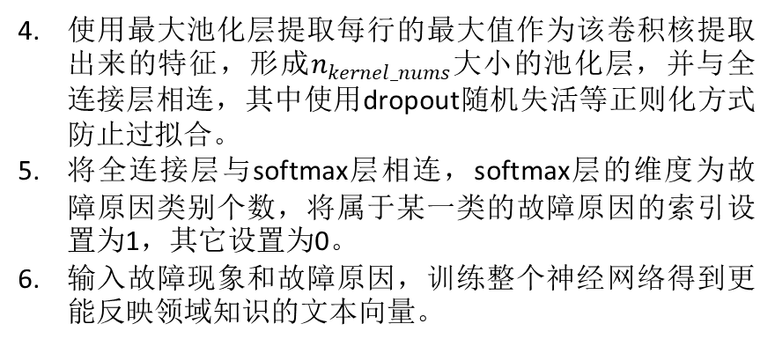
02 研究内容
》卷积神经网络结构《
使用最大池化层提取每行的最大值作为该卷积核提取出来的特征，形成$n_{kernel_nums}$大小的池化层，并与全连接层相连，其中使用dropout随机失活等正则化方式防止过拟合。
将全连接层与softmax层相连，softmax层的维度为故障原因类别个数，将属于某一类的故障原因的索引设置为1，其它设置为0。
输入故障现象和故障原因，训练整个神经网络得到更能反映领域知识的文本向量。
Notes:
然后使用最大池化层提取每行的最大值作为该卷积核提取出来的特征，形成$n_{kernel_nums}$大小的池化层，并与全连接层相连，该全连接层就是提取出来的文本特征向量。训练时使用dropout随机失活等正则化方式防止过拟合。
最后，将全连接层与softmax层相连，softmax层的维度为故障原因类别个数，将属于某一类的故障原因的索引设置为1，其它设置为0。
输入故障现象和故障原因，训练整个神经网络就能得到更能反映领域知识的文本向量。

Slide 11
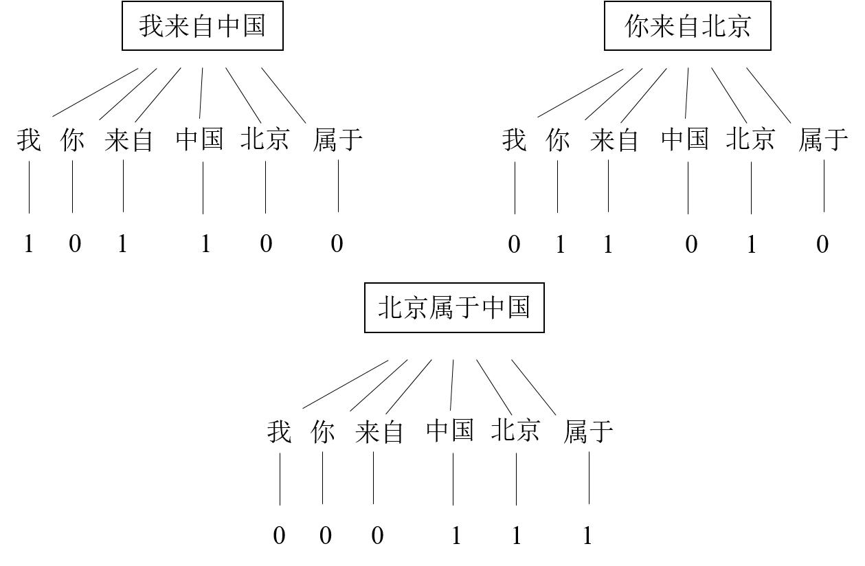
02 研究内容
》独热编码《
独热编码（One-Hot Encoding）又称为一位有效编码，它使用N位向量表达N个类别是否出现，第i个位置为1表示第i个类别在所有类别中出现。
故障失常码
故障件位置
系统
“工作时次”表示设备到故障为止的正常运行的小时数，原数据为浮点数格式，为了防止过拟合，将其分为10个子范围并用具有大小关系的数字用于计算。
Notes:
除了故障现象以外，还对故障失常码、故障位置、系统等特征采用One-Hot独热编码的方式进行转换。对于工作时次这样的浮点数特征，采用分段的方式来防止过拟合。

Slide 12
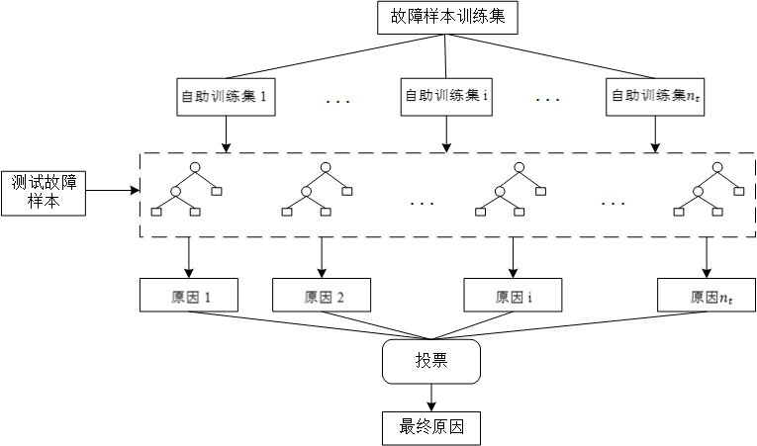
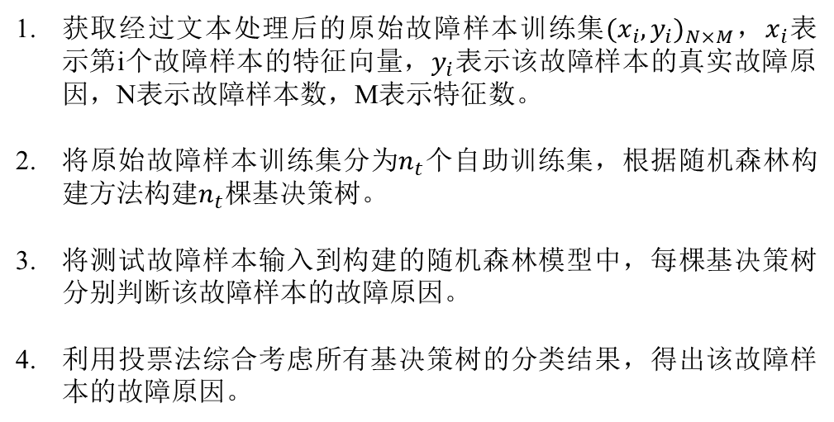
02 研究内容
》随机森林《
获取经过文本处理后的原始故障样本训练集${(x_{i},y_{i})}_{N×M}$，$x_{i}$表示第i个故障样本的特征向量，$y_{i}$表示该故障样本的真实故障原因，N表示故障样本数，M表示特征数。
将原始故障样本训练集分为$n_{t}$个自助训练集，根据随机森林构建方法构建$n_{t}$棵基决策树。
将测试故障样本输入到构建的随机森林模型中，每棵基决策树分别判断该故障样本的故障原因。
利用投票法综合考虑所有基决策树的分类结果，得出该故障样本的故障原因。
Notes:
在故障原因判别方法中，主要采用随机森林这一机器学习方法。故障诊断流程如图所示。
首先，获取经过文本处理后的原始故障样本训练集$x$ y，$x_{i}$表示第i个故障样本的特征向量，$y_{i}$表示该故障样本的真实故障原因，N表示故障样本数，M表示特征数。
然后将原始故障样本训练集分为$n_{t}$个自助训练集，根据随机森林构建方法构建$n_{t}$棵基决策树。
之后将测试故障样本输入到构建的随机森林模型中，每棵基决策树分别判断该故障样本的故障原因。
最后利用投票法综合考虑所有基决策树的分类结果，得出该故障样本的故障原因。

Slide 13
02 研究内容
》随机森林《
采用随机森林的原因：
参数数量较少，不需要大量的调参工作
Bagging集成思想能够缓解过拟合
对缺失值较多的数据有处理机制
能通过训练得到特征的重要程度
作为树结构，对多分类任务有良好的适应性
对于文本等高维数据具有良好的处理能力
Notes:
而采用随机森林的原因主要有
关键的参数数量较少，不需要大量的调参工作就能保持一个稳定的结果
其次，随机森林是Bagging的集成思想，有学者已经证明了能够有效应对过拟合的缺陷，尤其是小数据集中，过拟合现象比较严重的情况下，采用随机森林能较好的缓解
然后，对缺失值较多的数据有明确的处理机制，不像支持向量机等方法需要填补缺失值才能训练
之后，能通过训练得到特征的重要程度，反映哪些特征是关键的，哪些特征是不太重要的
然后，作为树结构，对多分类任务有良好的适应性，不用像逻辑回归、SVM等需要采用1对多等方式完成多分类的训练
最后，对于文本等高维数据具有良好的处理能力，这也是树结构的特点

Slide 14
03
实验分析
Notes:
最后，是实验分析部分

Slide 15
03 实验分析
》数据集《
各故障原因样本数
故障原因 | 样本数
传感器故障 | 87
指示器故障 | 99
机件内部故障 | 223
机械故障 | 134
灯组件故障 | 99
电路故障 | 150
电门故障 | 105
电阻故障 | 84
计算机故障 | 97
设备烧蚀 | 90
设备老化 | 104
实验的数据集来自于真实的波音737-300飞机维修日志，该数据集记录了近7年的故障诊断记录，包括飞机编号、故障发现日期、故障现象、系统、工作时次、故障失常码和故障原因等信息。
Notes:
实验的数据集来自于真实的波音737-300飞机维修日志，该数据集记录了近7年的故障诊断记录，包括飞机编号、故障发现日期、故障现象、系统、工作时次、故障失常码和故障原因等信息。
各个故障原因的样本分布如表所示，可以发现机件内部故障较多，而电阻故障最少，大部分的故障数量都在100个左右。

Slide 16
03 实验分析
》卷积神经网络参数调整《
卷积神经网络参数搜索域
字向量维度 | 句向量字数 | 卷积核数 | 卷积核大小 | 词汇表大小 | 全连接层大小 | Dropout比例 | 学习率 | batch_size
10 | 64 | 128 | 5 | 600 | 128 | 0.9 | 1e-4 | 64
20 | 48 | 64 | 6 | 600 | 96 | 0.8 | 1e-3 | 32
30 | 32 | 32 | 7 | 600 | 64 | 0.5 | 1e-2 | 16
Notes:
首先是对数据集不考虑年份采用交叉验证的方法确定参数。
先是卷积神经网络，对于卷积神经网络的调参范围，主要设计了如表所示的参数搜索域。根据模型预测的F1值，最终采用的参数为：字向量维度20，句向量字数32，卷积核数128，一维卷积核大小为5，全连接层大小128，dropout比例0.5，学习率1e-3，batch_size为64.

Slide 17
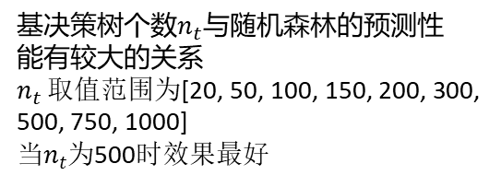

03 实验分析
》随机森林参数调整《
不同m值对应的F1值
不同$n_{t}$值对应的F1值
随机选择的特征数m为每棵树的结点在进行分裂时需要考虑的特征数量
取值范围为0.1-1.0
m取值为0.1时效果最好
基决策树个数$n_{t}$与随机森林的预测性能有较大的关系
$n_{t}$取值范围为[20, 50, 100, 150, 200, 300, 500, 750, 1000]
当$n_{t}$为500时效果最好
Notes:
为了让随机森林算法在该数据集上达到最好的效果，需要调整算法的超参数使其更适合该类数据。随机森林算法主要包括两个参数：随机选择的特征数m和基决策树数目$n_{t}$。
随机选择的特征数m为每棵树的结点在进行分裂时需要考虑的特征数量，取值范围为0.1-1.0，m取值为0.1时效果最好
基决策树个数$n_{t}$与随机森林的预测性能有较大的关系，基决策树数量足够多，随机森林才能达到更高的误差上界。但若基决策树数量过多，随机森林的训练时间也会变长且容易造成过拟合，在测试数据集上表现不佳，取值范围$n_{t}$=[20, 50, 100, 150, 200, 300, 500, 750, 1000] 当$n_{t}$为500时效果最好

Slide 18
03 实验分析
》实验步骤《
验证故障诊断基本过程的正确性，对故障训练样本进行迭代式地学习，将次年的故障样本作为测试集，逐年添加故障样本，观察随机森林模型在测试集上的预测能力；
验证随机森林方法的准确度，将随机森林模型与其它机器学习算法在该数据集上作对比，观察随机森林相比于其它算法的优越性。
验证基于卷积神经网络的文本特征提取方法，对比不同的文本特征提取方式在同一模型下对模型准确程度的影响。
Notes:
本文的实验主要分为三个部分
验证故障诊断基本过程的正确性，对故障训练样本进行迭代式地学习，将次年的故障样本作为测试集，逐年添加故障样本，观察随机森林模型在测试集上的预测能力；
验证随机森林方法的准确度，将随机森林模型与其它机器学习算法在该数据集上作对比，观察随机森林相比于其它算法的优越性。
验证基于卷积神经网络的文本特征提取方法，对比不同的文本特征提取方式在同一模型下对模型准确程度的影响。

Slide 19
03 实验分析
》实验结果分析《
1. 使用上述讨论的超参数对故障训练样本进行迭代式地学习，将次年的故障样本作为测试集，逐年添加故障样本，观察随机森林模型在测试集上的预测能力
把故障数据逐年递增式地输入到超参数已定的随机森林算法中，测试集选择次年的数据，比如2010-2012年的数据作为训练集，则2013年的故障样本便作为测试集，观察平均准确率、平均召回率和平均F1值的变化。
迭代训练的分类结果
故障样本年份 | 平均准确率 | 平均召回率 | 平均F1值
2010-2011 | 0.66 | 0.60 | 0.63
2010-2012 | 0.69 | 0.67 | 0.68
2010-2013 | 0.73 | 0.68 | 0.70
2010-2014 | 0.76 | 0.74 | 0.75
2010-2015 | 0.83 | 0.82 | 0.82
随着故障库中故障样本的增加，模型的预测能力确实有了显著的提高。
Notes:
首先，观察随机森林模型在迭代式地学习中获得的提升幅度。把故障数据逐年递增式地输入到超参数已定的随机森林算法中，测试集选择次年的数据，比如2010-2012年的数据作为训练集，则2013年的故障样本便作为测试集，观察平均准确率、平均召回率和平均F1值的变化。最终的实验结果如表所示
由表5中我们可以明显观察到随着故障样本迭代式地增多，三个模型评价指标都随之增长，在故障年份为2010到2015年时三个模型评价指标均为最高，达到了82%左右。由此可以证明，随着故障库中故障样本的增加，模型的预测能力确实有了显著的提高。

Slide 20
03 实验分析
》实验结果分析《
随机森林分类结果
故障原因 | 准确率 | 召回率 | F1值
传感器故障 | 0.87 | 0.87 | 0.87
指示器故障 | 0.86 | 0.89 | 0.87
机件内部故障 | 0.78 | 0.85 | 0.81
机械故障 | 0.84 | 0.76 | 0.80
灯组件故障 | 0.75 | 0.72 | 0.73
电路故障 | 0.68 | 0.72 | 0.70
电门故障 | 0.81 | 0.84 | 0.82
电阻故障 | 0.85 | 0.92 | 0.88
计算机故障 | 0.91 | 0.88 | 0.89
设备烧蚀 | 0.90 | 0.97 | 0.93
设备老化 | 0.88 | 0.62 | 0.72
平均值 | 0.83 | 0.82 | 0.82
把2010年到2015年的故障数据全部输入到超参数已定的随机森林算法中，预测2016年的故障样本的故障原因，观察各个故障原因在该算法下的分类性能。
在对维修日志数据的分类预测问题上，随机森林有较好的分类效果。
Notes:
把2010年到2015年的故障数据全部输入到超参数已定的随机森林算法中，预测2016年的故障样本的故障原因，观察各个故障原因在该算法下的分类性能。
在表6中我们观察到在准确率方面，电路故障最低，其他故障的预测准确率都在70%以上，其中计算机故障和设备烧蚀故障的分类准确率最高，都超过了90%。在召回率方面，设备老化最低，没有超过70%，而电阻故障和设备烧蚀故障的召回率均超过了90%。F1值在一定程度上反映了学习器在准确率和召回率上取得双高的比例，电路故障、灯组件故障和设备老化故障的F1值最低，没有超过80%，F1值最大的为设备烧蚀故障，达到了93%。
可以看到，在对维修日志数据的分类预测问题上，随机森林有较好的分类效果。

Slide 21
03 实验分析
》实验结果分析《
2.将随机森林模型与其它机器学习算法在该数据集上作对比，观察随机森林相比于其它算法的优越性
在不同模型的对比实验方面，我们采用逻辑回归、朴素贝叶斯、决策树、支持向量机和k近邻算法与随机森林算法进行对比。
不同算法的对比实验结果
算法名称 | 平均准确率 | 平均召回率 | 平均F1值
逻辑回归 | 0.69 | 0.67 | 0.68
朴素贝叶斯 | 0.68 | 0.59 | 0.63
决策树 | 0.76 | 0.74 | 0.75
K近邻 | 0.53 | 0.49 | 0.51
支持向量机 | 0.73 | 0.70 | 0.71
随机森林 | 0.83 | 0.82 | 0.82
Notes:
在不同模型的对比实验方面，我们采用逻辑回归、朴素贝叶斯、决策树、支持向量机和k近邻算法与随机森林算法进行对比。其中，逻辑回归使用“l2”正则化，朴素贝叶斯使用多项式模型，决策树使用CART决策树，支持向量机核函数使用高斯核函数，k近邻的距离度量方式选择欧氏距离。经过参数调整以后，各个模型的最佳实验结果如表所示。
由表可知，其他五种算法的预测性能均没有随机森林强，其中k近邻的效果最差，这是因为除了文本特征可能具有可以衡量的距离以外，其他特征并不具有明显的距离概念，并且在高维数据下采用欧式距离可能达不到很好的度量效果。而逻辑回归和朴素贝叶斯的效果都低于70%，在该类数据上的效果比较差。决策树的效果要稍好一些，可能是因为决策树模型与传统上专家在进行故障诊断时所依据的故障树规则比较相似，所以达到了比较好的效果。而支持向量机在面对小样本集时也能发挥其良好泛化性能的特点。随机森林结合了决策树模型的优点，同时通过Bagging集成的方式降低了算法的泛化误差，获得了最优的效果。

Slide 22
03 实验分析
》实验结果分析《
3.对比不同的文本特征提取方式在同一模型下对模型准确程度的影响。
分别采用直接独热编码的词袋模型、TF-IDF、基于维基百科语料训练的分布式词向量、基于故障现象小样本语料训练的分布式词向量和本文提出的字向量特征，并使用同一参数的随机森林模型进行预测，观察效果。
不同文本特征的对比实验结果
特征提取方法 | 平均准确率 | 平均召回率 | 平均F1值
词袋模型 | 0.75 | 0.73 | 0.74
TF-IDF | 0.79 | 0.77 | 0.78
Word2Vec+维基百科 | 0.80 | 0.78 | 0.79
Word2Vec+故障现象 | 0.78 | 0.75 | 0.76
卷积神经网络 | 0.83 | 0.82 | 0.82
Notes:
最后，比较不同文本特征提取方式对模型性能的影响，分别采用直接独热编码的词袋模型、TF-IDF、基于维基百科语料训练的分布式词向量、基于故障现象小样本语料训练的分布式词向量和本文提出的字向量特征，并使用同一参数的随机森林模型进行预测，观察效果。实验结果如表所示。
从结果中可以看到，直接使用词袋模型的独热编码方式由于无法提取文本特征的上下文特征和领域特征，效果最差，而TF-IDF、Word2Vec+维基百科语料的准确度比较接近，而Word2Vec+故障现象语料的准确度也比较差，这是因为故障现象语料较少，直接使用上下文关系预测词向量的方式效果较差。而采用卷积神经网络提取基于字符级的字向量特征的方法比其它方法在总体性能上更好，平均各项指标比Word2Vec+维基百科语料要高0.03，从而可以说明采用卷积神经网络的文本特征提取方式对文本特征提取更加充分，更能反映与故障原因的关系。

Slide 23
03 实验分析
》结论《
针对目前维修日志数据无法充分利用的问题，本文首先提出一种迭代式的故障诊断基本过程，然后提出一种基于卷积神经网络对非结构化文本使用字向量提取文本特征的方法，最后使用随机森林算法对长期积累下来的飞机故障日志数据建立故障原因分类器，并通过实验验证了文本特征提取方式和随机森林算法的有效性。并且如果后续有更多的故障日志数据作为支撑，可直接使用本文阐述的故障诊断过程通过迭代的方式不断地提高故障诊断模型的预测精度，帮助维修人员尽快确定故障原因，节省维修人员的时间成本。但是，随着维修日志的不断增多，维修日志语料库也在不断增多，有必要继续比较本文提出的文本特征提取方式与基于上下文关系的文本特征提取方式的优劣。同时，有必要解决样本量较少且样本不均衡等问题，这是我们下一步的研究方向。
Notes:
针对目前维修日志数据无法充分利用的问题，本文首先提出一种迭代式的故障诊断基本过程，然后提出一种基于卷积神经网络对非结构化文本使用字向量提取文本特征的方法，最后使用随机森林算法对长期积累下来的飞机故障日志数据建立故障原因分类器，并通过实验验证了文本特征提取方式和随机森林算法的有效性。并且如果后续有更多的故障日志数据作为支撑，可直接使用本文阐述的故障诊断过程通过迭代的方式不断地提高故障诊断模型的预测精度，帮助维修人员尽快确定故障原因，节省维修人员的时间成本。但是，随着维修日志的不断增多，维修日志语料库也在不断增多，有必要继续比较本文提出的文本特征提取方式与基于上下文关系的文本特征提取方式的优劣。同时，有必要解决样本量较少且样本不均衡等问题，这是我们下一步的研究方向。

Slide 24
MANY THANKS!
Notes:
谢谢各位老师

